Slide 1


Robloxコース Chapter04
Robloxで世界を救おう！
発表者：じぶんのなまえ

Slide 2
今回発表する作品
タイトル「ここにタイトルを書く」
（発表作品の画像）
挿入
↓
スクリーンショット
↓
画面の領域

Slide 3
今回発表する作品
グループテーマ「ここに共通テーマを書く」
担当：なまえ
担当：なまえ
担当：なまえ
担当：なまえ
ステージ名を書く
ステージ名を書く
ステージ名を書く
ステージ名を書く

Slide 4
今回発表する作品
グループテーマ「ここに共通テーマを書く」
担当：なまえ
ステージ名を書く
担当：なまえ
担当：なまえ
担当：なまえ
ステージ名を書く
ステージ名を書く
ステージ名を書く

Slide 5


このゲームの目的
目的を書く

Slide 6
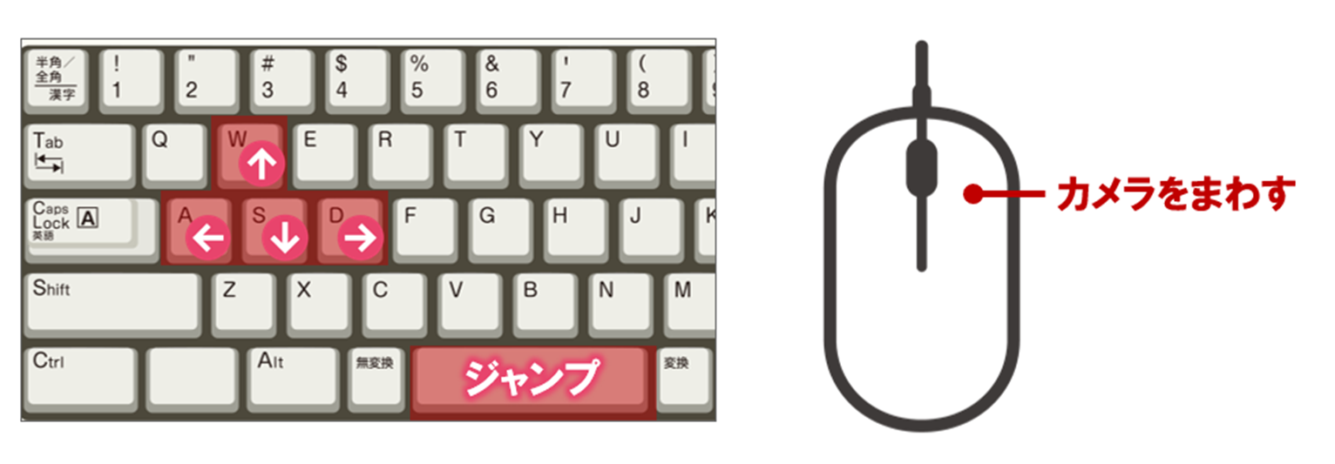
操作方法
武器を装備
車に乗る
武器をつかう

Slide 7
実際にごらんください！

Slide 8
新しい学びを活かしたところ
コメントを書く
（Chapter04の学びを活かした画像）
挿入
↓
スクリーンショット
↓
画面の領域

